Slide 1
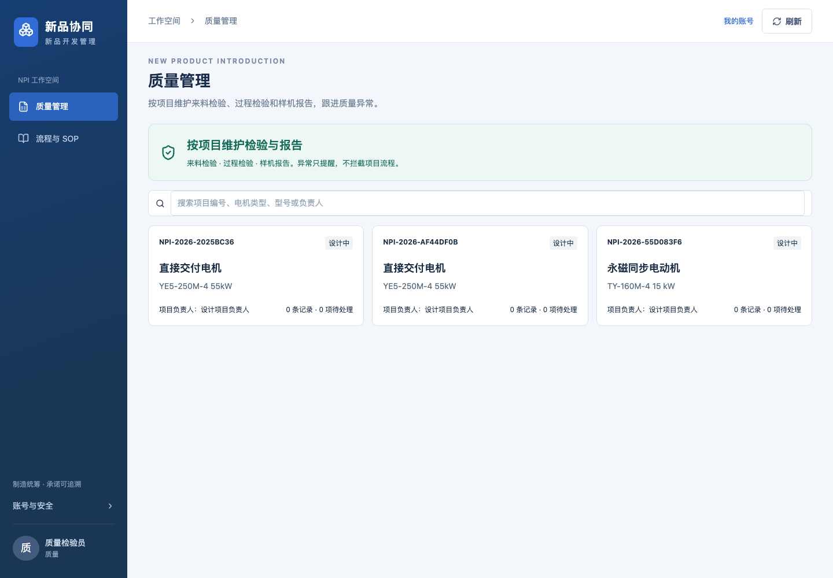
HD-PLM / 质量部
质量部软件操作 SOP
来料检验 · 过程检验 · 样机报告
质量岗位
检验事实 → 照片与报告
异常处置 → 复验留档
适用 HD-PLM 4.3.0 · 2026.11
Notes:
质量部软件操作 SOP
HD-PLM 4.3.0
质量岗位独立课件 · 2026.11
按项目留档，按事实作结论

Slide 2
一条记录的完整办理顺序
1
2
3
4
选择项目
保存草稿
上传依据
提交与跟进
核对项目编号、型号与实物
填写检验依据、实测值和判定
现场照片；样机还需分析报告
异常处理后记录复验结论
质量异常只作提醒，不拦截项目阶段；项目负责人继续按原流程推进。
2
质量部 SOP · HD-PLM 4.3.0 · 界面为演示数据
Notes:
一条记录的完整办理顺序
质量异常只作提醒，不拦截项目阶段；项目负责人继续按原流程推进。

Slide 3
先开通质量岗位，再维护记录
岗位
进入方式
负责内容
质量人员
注册选择质量类部门；管理员审核后登录
维护所有未结项项目的质量记录
管理员
系统设置 → 账号与部门
开通质量账号、维护部门与记录
项目负责人 / 生产 / 主管
项目 → 质量记录
在各自项目权限内查阅；阶段由项目负责人推进
注册不能自行申请管理员。注册使用本人密码；管理员创建账号首次登录按提示改密。
3
质量部 SOP · HD-PLM 4.3.0 · 界面为演示数据
Notes:
先开通质量岗位，再维护记录
注册不能自行申请管理员。注册使用本人密码；管理员创建账号首次登录按提示改密。

Slide 4
进入质量管理，先找对应项目
1
按编号、型号或负责人搜索
2
点击项目卡片进入记录列表
3
卡片显示记录数与待处理异常
不要凭电机类型判断实物归属：相同类型可能对应多个项目。
4
质量部 SOP · HD-PLM 4.3.0 · 界面为演示数据
Notes:
进入质量管理，先找对应项目
不要凭电机类型判断实物归属：相同类型可能对应多个项目。
1 按编号、型号或负责人搜索
2 点击项目卡片进入记录列表
3 卡片显示记录数与待处理异常

Slide 5
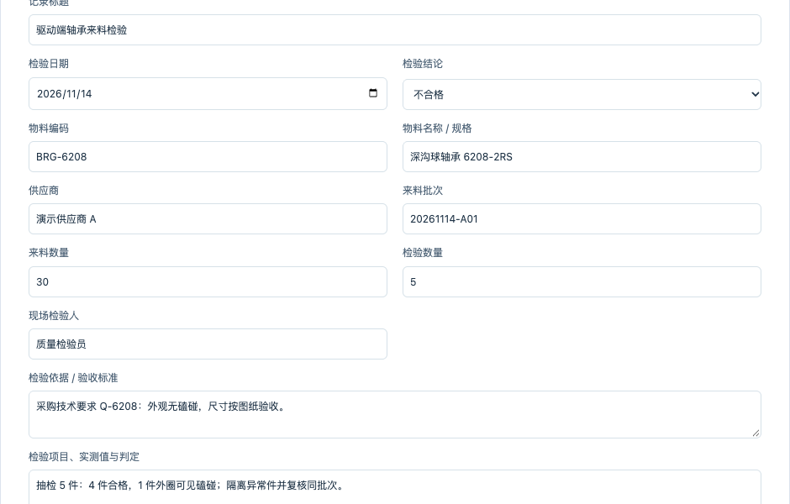
来料检验先写清物料和批次
1
填写供应商、物料编码与批次
2
填来料数量、检验数量和日期
3
写标准、实测结果及真实判定
检验数量须大于零且不超过来料数量；检验日期不能填未来日期。
5
质量部 SOP · HD-PLM 4.3.0 · 界面为演示数据
Notes:
来料检验先写清物料和批次
检验数量须大于零且不超过来料数量；检验日期不能填未来日期。
1 填写供应商、物料编码与批次
2 填来料数量、检验数量和日期
3 写标准、实测结果及真实判定

Slide 6
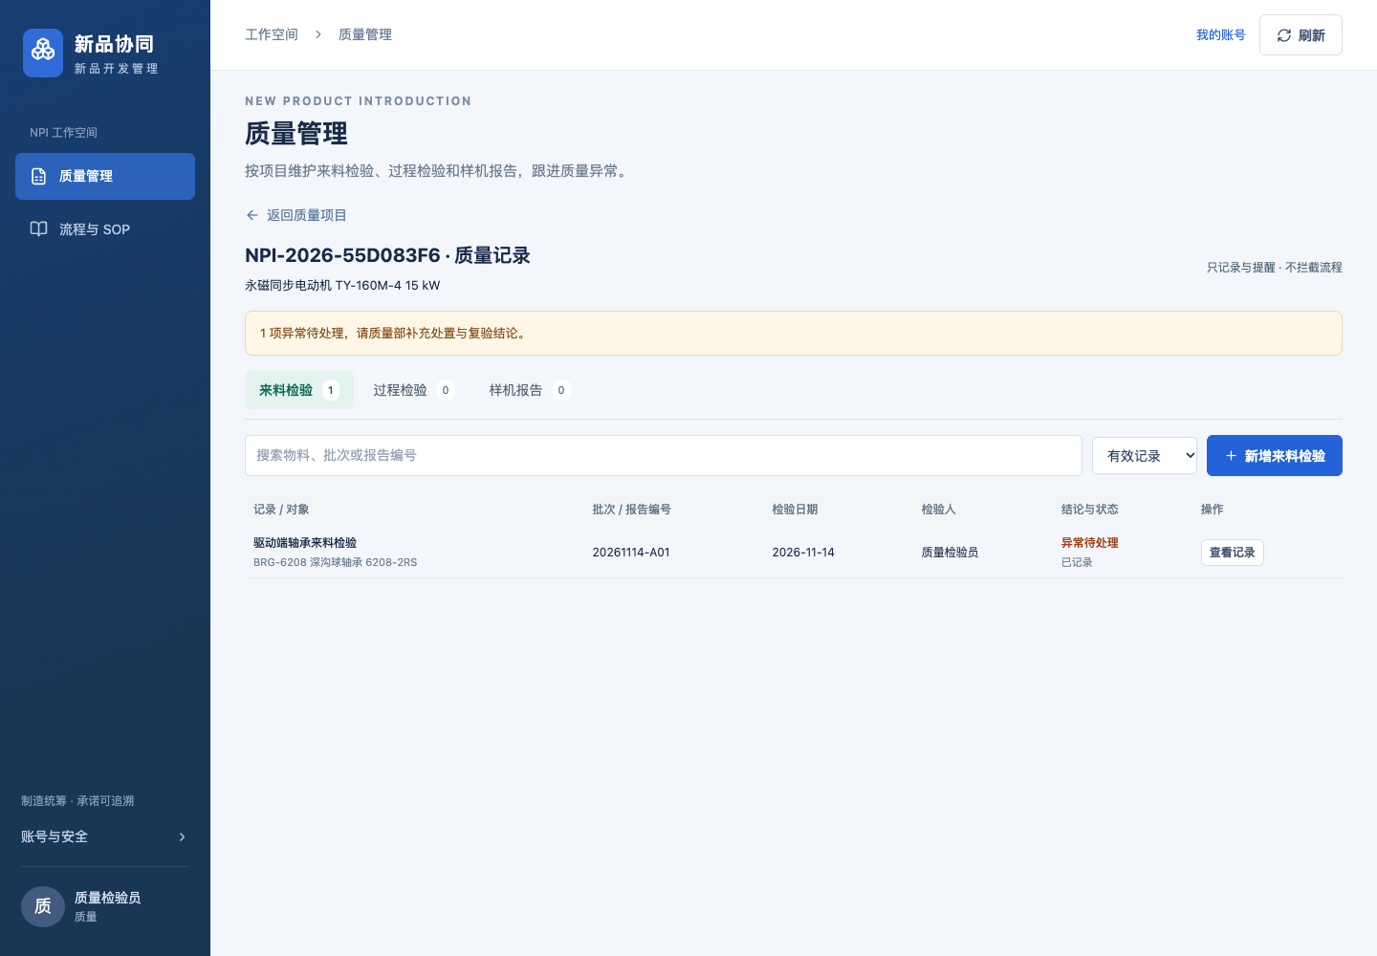
保存、留照，再提交来料记录
1
保存草稿后上传标识与外观照片
2
不合格或待确认须写跟进安排
3
提交后在列表核对状态与异常
列表可筛选草稿、已记录、异常待处理或已作废，快速找到尚未办结的事项。
6
质量部 SOP · HD-PLM 4.3.0 · 界面为演示数据
Notes:
保存、留照，再提交来料记录
列表可筛选草稿、已记录、异常待处理或已作废，快速找到尚未办结的事项。
1 保存草稿后上传标识与外观照片
2 不合格或待确认须写跟进安排
3 提交后在列表核对状态与异常

Slide 7
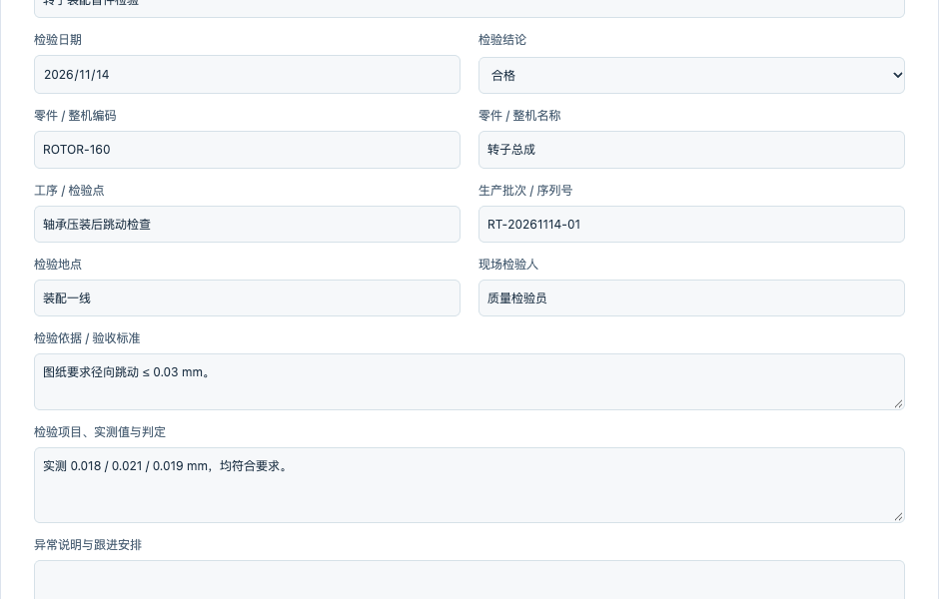
过程检验定位到工序与实物
1
填零件 / 整机编码、工序与批次
2
逐项记录限值、实测值及判定
3
上传工序、测量及异常近照
示例：径向跳动要求 ≤ 0.03 mm，记录实际测量值，不能只写“合格”。
7
质量部 SOP · HD-PLM 4.3.0 · 界面为演示数据
Notes:
过程检验定位到工序与实物
示例：径向跳动要求 ≤ 0.03 mm，记录实际测量值，不能只写“合格”。
1 填零件 / 整机编码、工序与批次
2 逐项记录限值、实测值及判定
3 上传工序、测量及异常近照

Slide 8
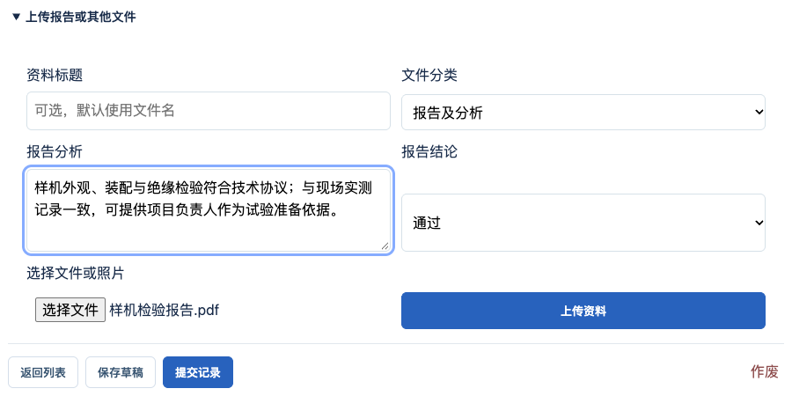
样机报告必须有分析和结论
1
核对样机、报告编号和电机编码
2
上传报告，填写数据对比分析
3
选择报告结论，再提交记录
样机提交须同时有现场照片和报告。存在未通过报告时，检验结论不能选“合格”。
8
质量部 SOP · HD-PLM 4.3.0 · 界面为演示数据
Notes:
样机报告必须有分析和结论
样机提交须同时有现场照片和报告。存在未通过报告时，检验结论不能选“合格”。
1 核对样机、报告编号和电机编码
2 上传报告，填写数据对比分析
3 选择报告结论，再提交记录

Slide 9
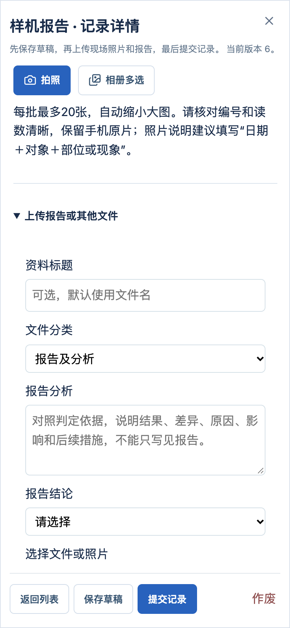
手机到现场，直接拍照上传
1
打开可访问的系统地址并登录
2
质量管理 → 项目 → 草稿
3
拍照或相册多选，核对说明后上传
4
确认全部成功，再离开页面
每批最多 20 张，自动缩小大图；保留原片。手机不能用 localhost 访问电脑上的系统。
9
质量部 SOP · HD-PLM 4.3.0 · 界面为演示数据
Notes:
手机到现场，直接拍照上传
每批最多 20 张，自动缩小大图；保留原片。手机不能用 localhost 访问电脑上的系统。
1 打开可访问的系统地址并登录
2 质量管理 → 项目 → 草稿
3 拍照或相册多选，核对说明后上传
4 确认全部成功，再离开页面

Slide 10
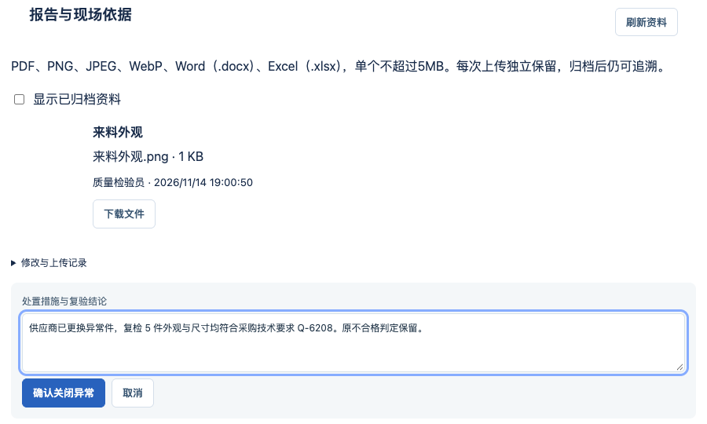
异常关闭时填写处置与复验
1
先提交异常记录，保留原判定
2
填写处置措施、依据与复验结果
3
确认关闭异常后，列表显示已关闭
关闭异常不把原“不合格”改成“合格”；措施已执行但未复验，不能当作处理完成。
10
质量部 SOP · HD-PLM 4.3.0 · 界面为演示数据
Notes:
异常关闭时填写处置与复验
关闭异常不把原“不合格”改成“合格”；措施已执行但未复验，不能当作处理完成。
1 先提交异常记录，保留原判定
2 填写处置措施、依据与复验结果
3 确认关闭异常后，列表显示已关闭

Slide 11
修订报告时保留原件与原因
1
2
3
4
撤回编辑
维护资料
重新提交
追溯历史
已提交记录先说明修改原因
旧版说明原因归档；上传新版
核对照片、报告分析与结论
查看修改与上传记录及原附件
重复或错误记录可说明原因作废，不直接删除。多人编辑冲突时读取最新版本并核对。
11
质量部 SOP · HD-PLM 4.3.0 · 界面为演示数据
Notes:
修订报告时保留原件与原因
重复或错误记录可说明原因作废，不直接删除。多人编辑冲突时读取最新版本并核对。

Slide 12
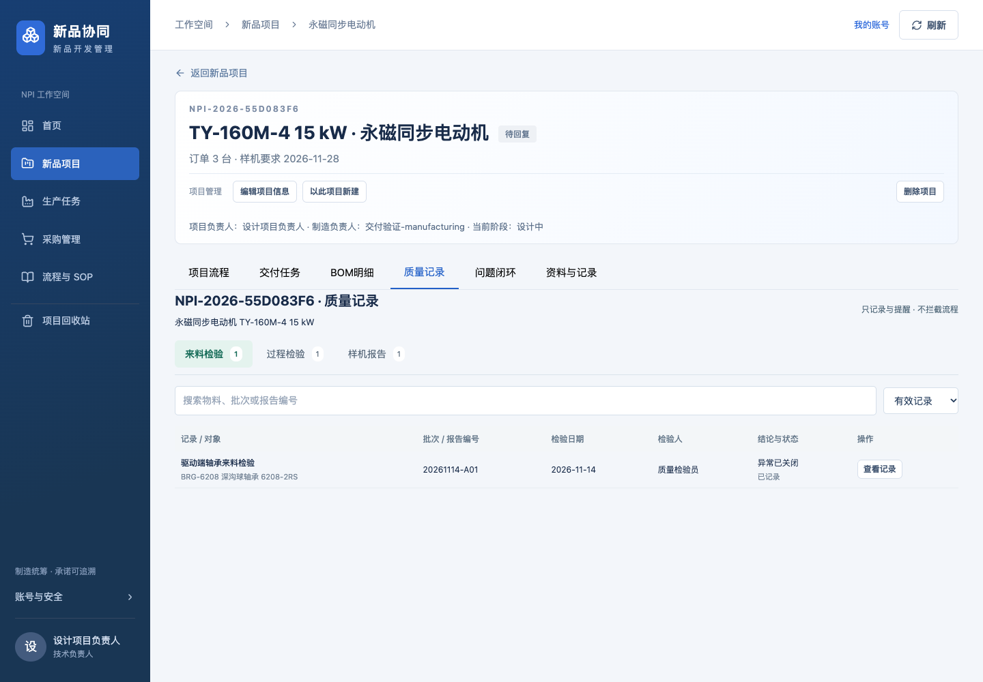
项目负责人看同一份质量台账
1
项目内“质量记录”查看三类资料
2
在阶段记录引用报告编号与结论
3
需要跨部门整改时引用原记录建问题
质量记录不会自动创建阻拦流程的问题；原有阶段结论、交付和问题闭环要求继续有效。
12
质量部 SOP · HD-PLM 4.3.0 · 界面为演示数据
Notes:
项目负责人看同一份质量台账
质量记录不会自动创建阻拦流程的问题；原有阶段结论、交付和问题闭环要求继续有效。
1 项目内“质量记录”查看三类资料
2 在阶段记录引用报告编号与结论
3 需要跨部门整改时引用原记录建问题

Slide 13
常见情况这样处理
上传失败 / 登录过期
资料填错 / 报告换版
保留当前页与原照片，在照片区恢复登录并重试未确认项；成功项不会重复保存。
先撤回编辑，说明原因；旧附件归档，新附件上传。提交前核对最终依据。
项目找不到 / 已结项
文件太大 / 格式不符
核对项目编号与账号岗位；回收站项目不可见。已结项项目只读，未尽事项按交接安排跟进。
普通附件单个 ≤ 5 MB。支持 PDF、图片、DOCX、XLSX；HEIC 照片先转 JPG。
课件与流程文件在“流程与 SOP”统一查看，可下载本部门 PPT / PDF。
13
质量部 SOP · HD-PLM 4.3.0 · 界面为演示数据
Notes:
常见情况这样处理
课件与流程文件在“流程与 SOP”统一查看，可下载本部门 PPT / PDF。

Slide 14
练习：完成一次检验与复验
1
建立一条来料记录，填明物料、批次和检验依据。
2
保存草稿，上传现场照片，提交一次不合格判定。
3
补充处置和复验结论，关闭异常，查看原判定与历史。
4
建立样机报告，上传文件并完成分析，核对后提交。
交付标准：找得到实物、看得到依据、读得懂结论、查得到修改历史。
14
Notes:
练习：完成一次检验与复验
交付标准：找得到实物、看得到依据、读得懂结论、查得到修改历史。
建立一条来料记录，填明物料、批次和检验依据。
保存草稿，上传现场照片，提交一次不合格判定。
补充处置和复验结论，关闭异常，查看原判定与历史。
建立样机报告，上传文件并完成分析，核对后提交。

